Slide 1
향상된 보안성을 지닌
새로운 유형의 보안 키패드 제안
한성대학교 IT융합공학부 권혁동
19.12.09.

Slide 2
닌텐도 스위치
보안 키패드
제안 키패드
성능평가
결론

Slide 3
닌텐도 스위치: 개요
게임기란?
게임, 특히 비디오 게임을 즐기기 위한 전용 기기
최근에는 컴퓨터, 모바일 기기의 발전으로 지분을 나눠 가졌지만 전문성은 최상위
사용 위치에 따른 분류
가정에서만 사용 가능한 가정용 게임기
이동하면서 사용 가능한 휴대용 게임기
흔히 콘솔이라는 명칭을 사용

Slide 4
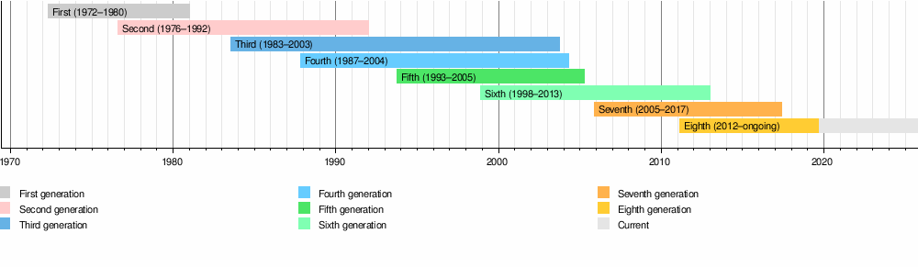
닌텐도 스위치: 개요
시대별로 발전하며 8세대로 분류
다수의 세대가 공존하고 있는 시점도 존재
주제인 닌텐도 스위치는 8세대 게임기로 분류

Slide 5
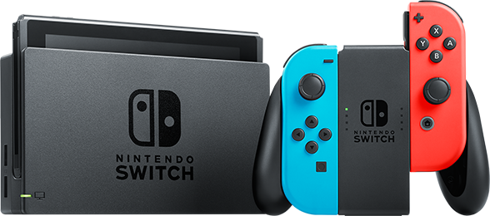
닌텐도 스위치: 개요
2017년 3월 3일 출시
한국 출시일은 동년 12월 1일
19년 8월 1일(한국) 신규 모델 출시
19년 9월 20일(전세계) 휴대 전용 기기 출시
최초의 가정용, 휴대용 하이브리드 콘솔
본 제안은 가정용 상황을 가정
콘솔 게임을 집 밖에서도 즐길 수 있는 장점
전용 컨트롤러 조이콘을 통해 조작
진동, NFC, IR센서 등이 내장

Slide 6
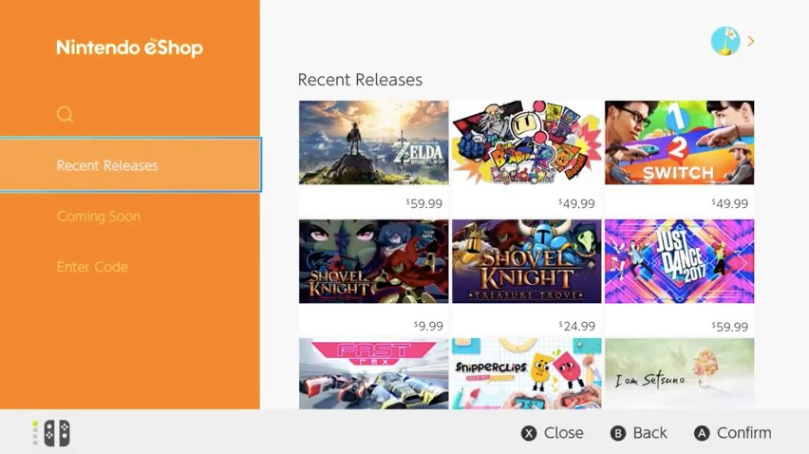
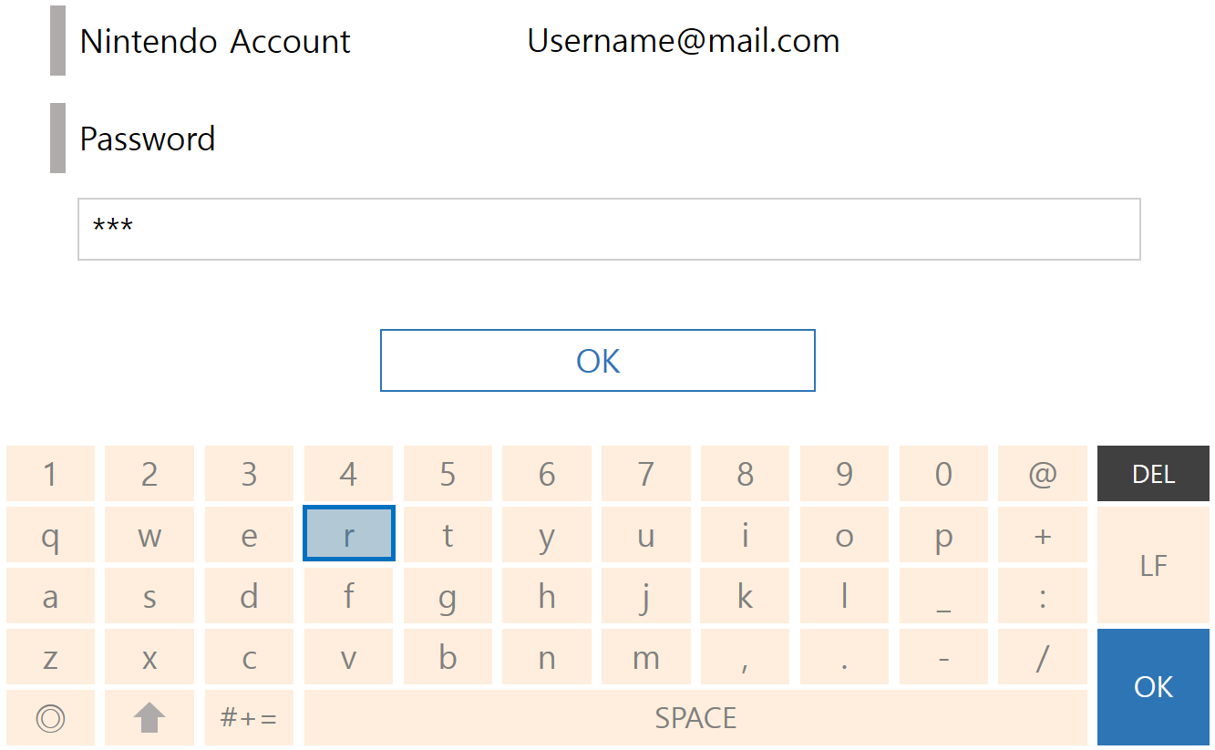
닌텐도 스위치: 문제 확인
닌텐도 스위치는 e-shop을 내장하고 있음
계정 로그인을 통해 게임 구매가 가능
조이콘을 사용하여 패스워드 입력
보안 키패드가 제공됨

Slide 7
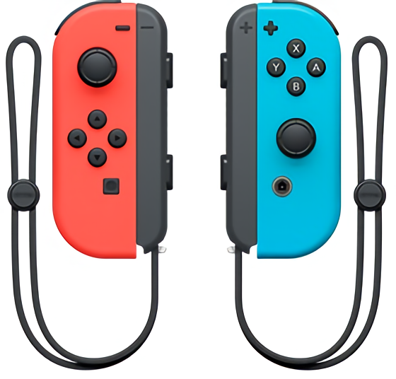
닌텐도 스위치: 문제 확인
가정용(독 모드)에서는 조이콘을 통한 패스워드 입력만 가능
조이콘 사용시에는 커서가 노출되는 문제
커서 노출로 인해 패스워드 노출 가능성 존재

Slide 8
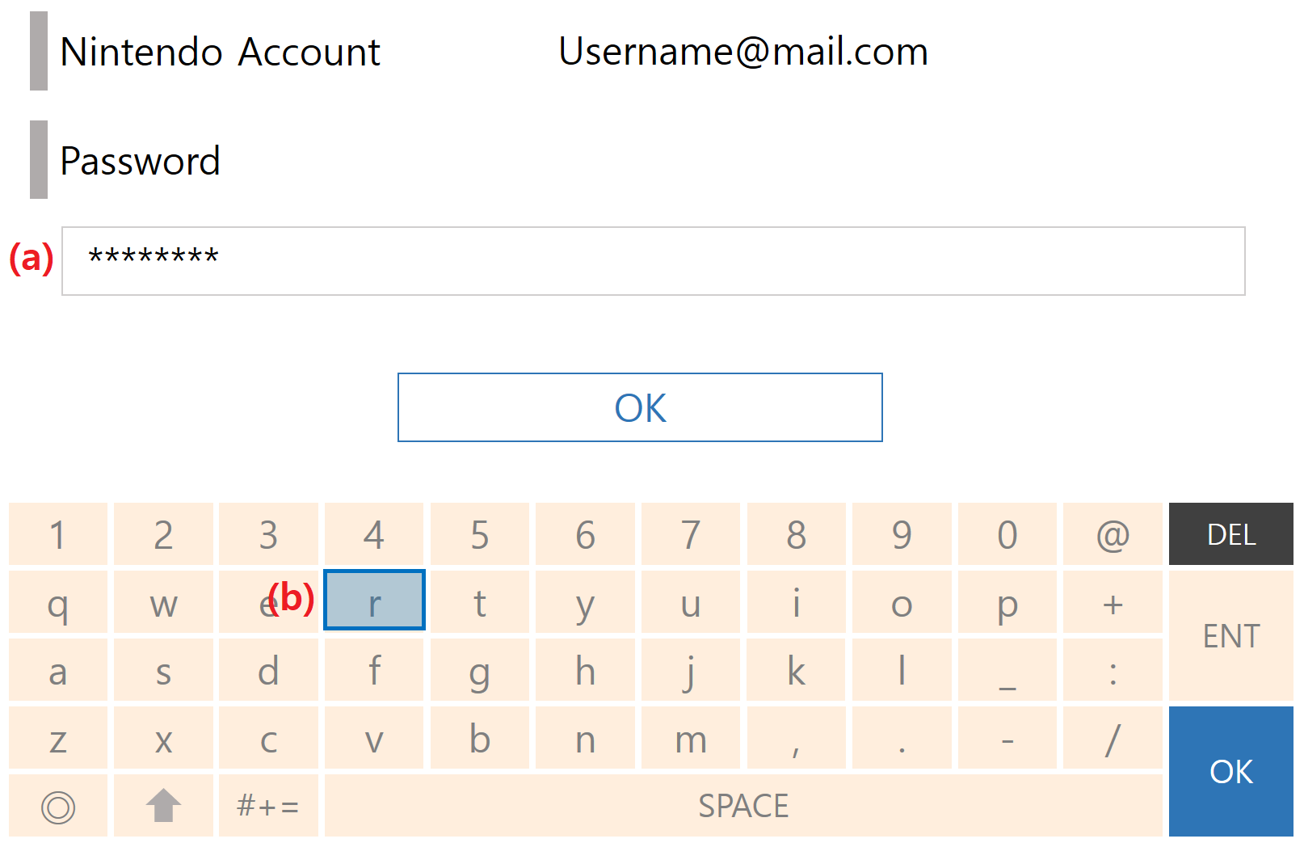
닌텐도 스위치: 문제 확인
(a): 패스워드 입력란
입력 값은 ‘*’로 식별 불가
(b): 보안 키패드
조이콘 사용시 커서 노출
입력 값을 직접 확인은 불가능
커서를 추적하는 것으로 확인 가능

Slide 9
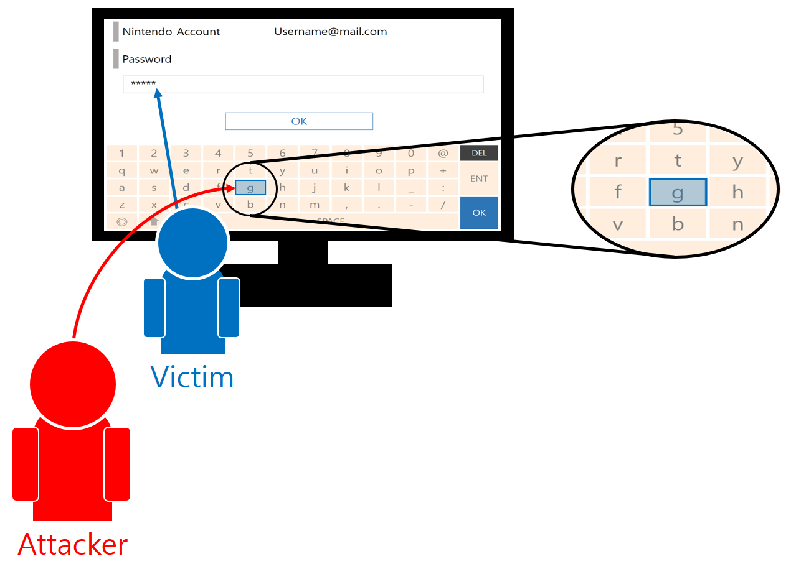
닌텐도 스위치: 문제 확인
패스워드 입력 창은 모든 입력 값이 가려짐
입력 창에서 값을 알 수 없음
키패드 상에는 커서가 노출
입력하는 사용자가 커서 위치를 알아야 함
화면을 보는 것만으로 패스워드 노출
훔쳐보기 공격(Shoulder Surfing Attack)
스위치는 다수가 즐기는 게임이 많음
취약점이 지닌 조건 형성이 쉬움

Slide 10
닌텐도 스위치: 제안 목록
키패드 제안 내용
훔쳐보기 공격에 내성을 지니는 보안 키패드 제안
커서 노출 취약점 제거
보안 강화 내용
NFC를 활용한 이중 인증 제안

Slide 11
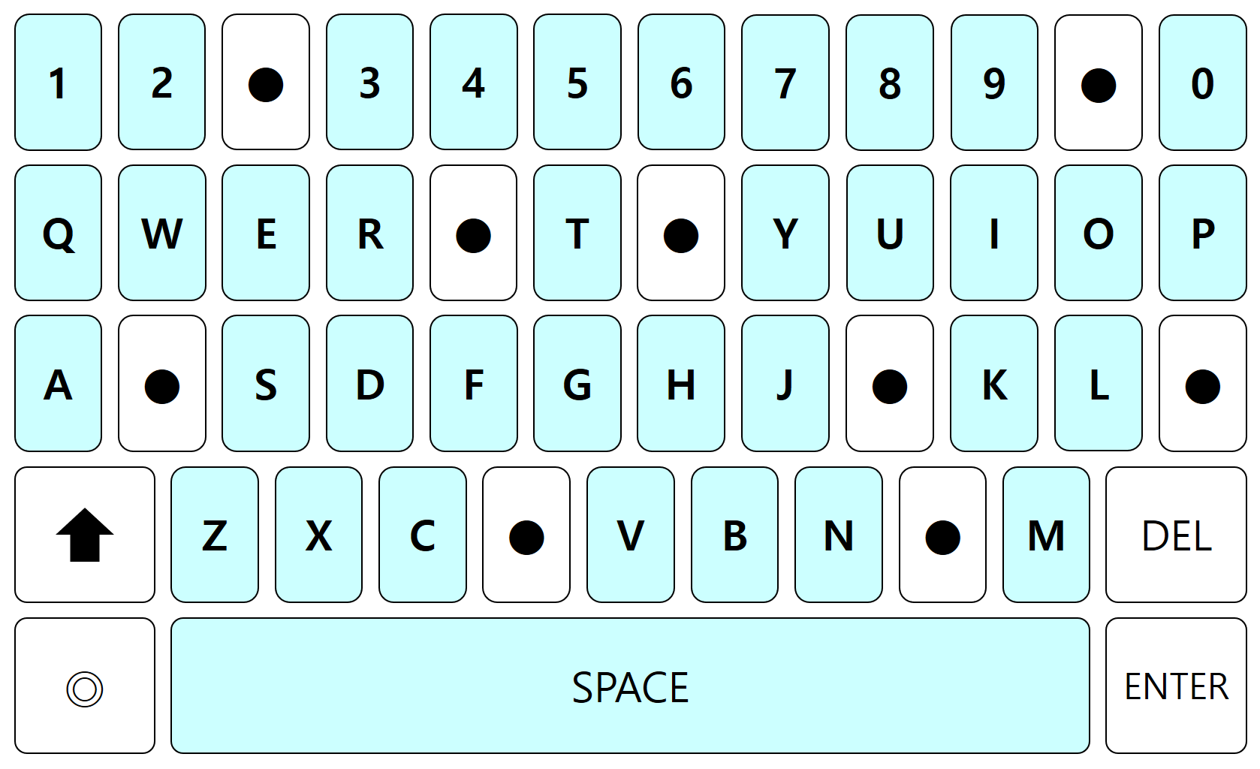
보안 키패드
공백 삽입 보안 키패드
키 레이아웃은 동일
키 중간 중간에 공백이 삽입
공백의 위치는 무작위
동일 좌표임에도 입력 값이 다를 수 있음
첫 줄 네번째 칸의 값이 ‘4’일지 아닐지 모름
커서 노출 문제를 해결할 수 없음

Slide 12
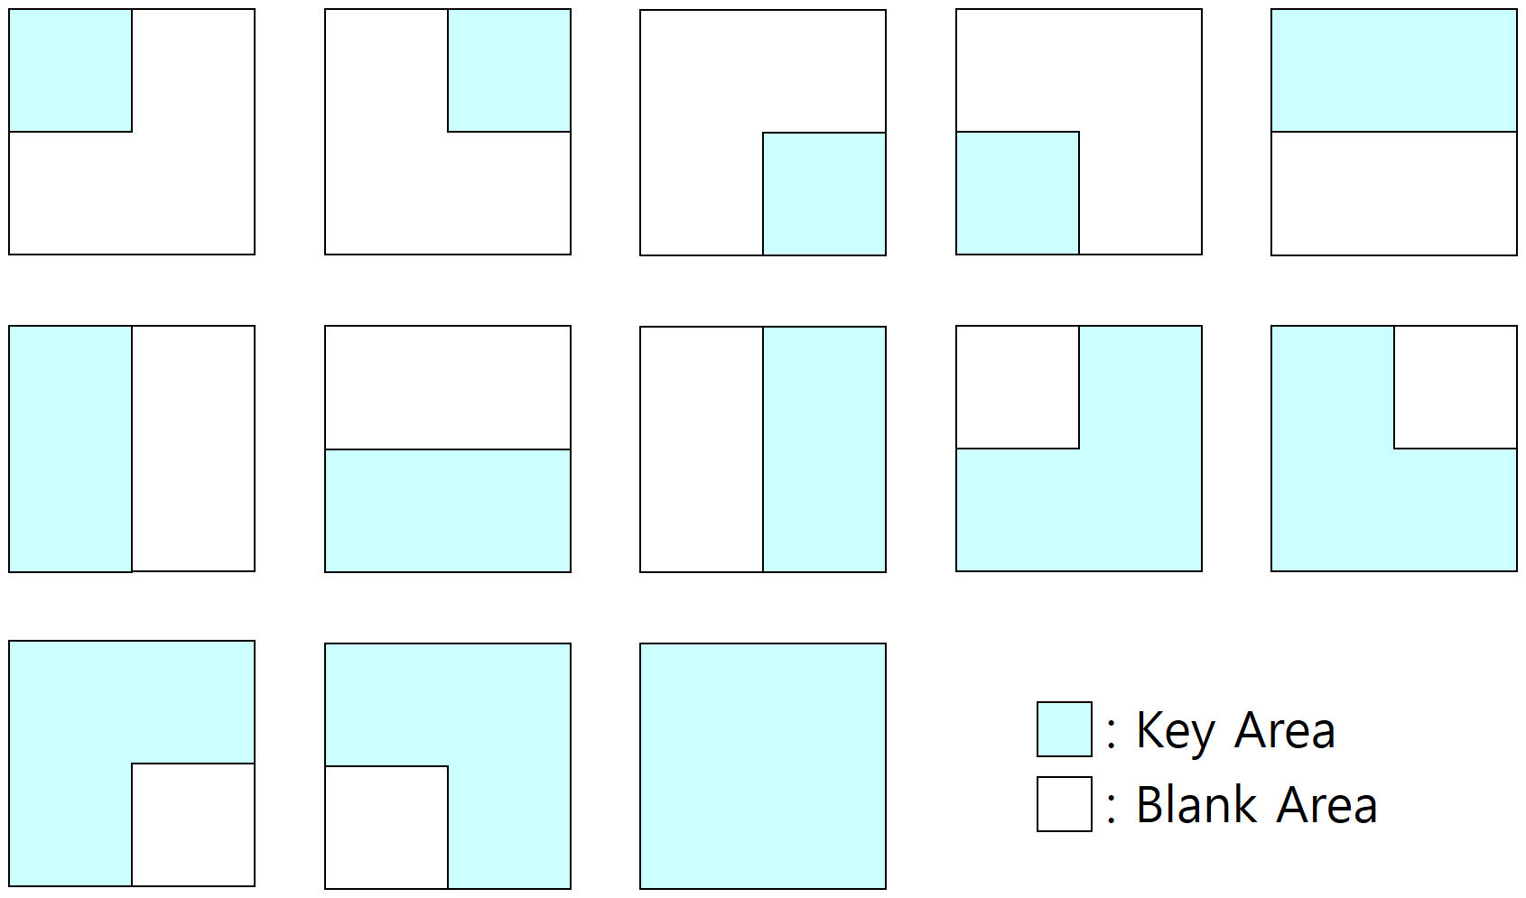
보안 키패드
테트리스 블록 보안 키패드
키를 사각형이 아닌 다양한 형태로 제공
각각의 형태를 짜맞추는 것으로 키패드 완성
입력 좌표는 같아도 값은 다를 수 있음
커서 노출 문제를 해결할 수 없음

Slide 13
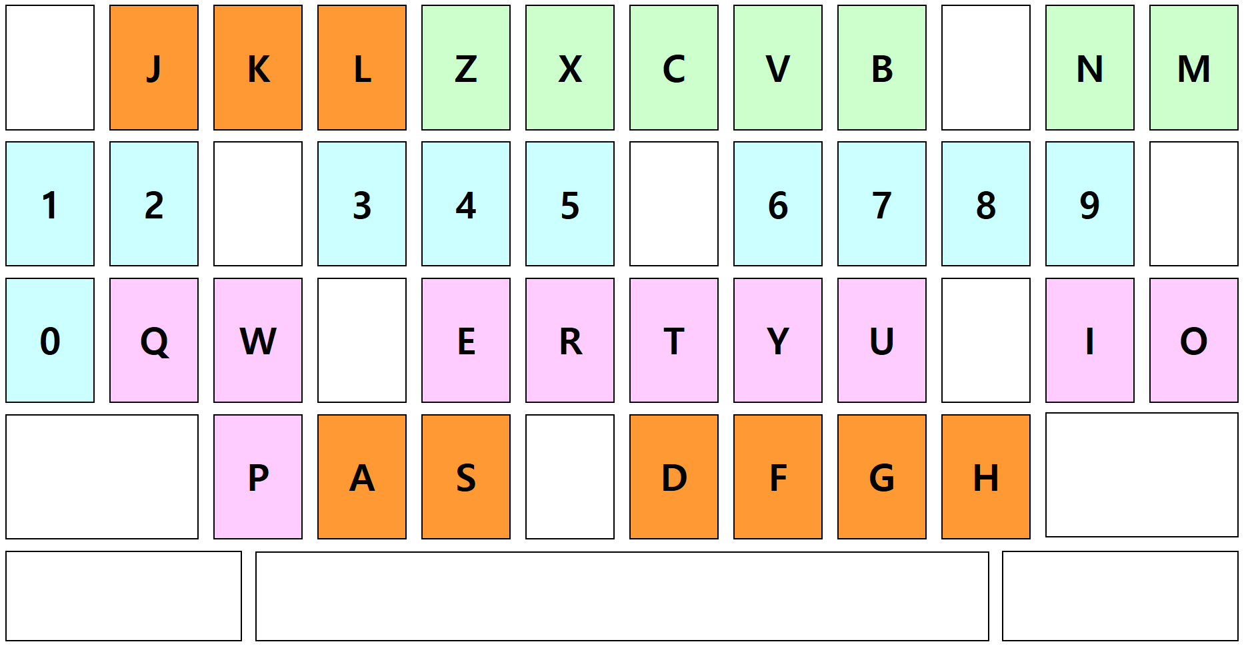
보안 키패드
유동적 행 단위 배치 보안 키패드
쿼티 자판의 행은 유지한 채 시작점을 바꿈
동시에 다수의 무작위 공백을 포함
같은 좌표 입력이지만 서로 다른 값일 확률이 매우 높음
커서 노출 문제를 해결할 수 없음

Slide 14
보안 키패드
닌텐도 스위치 보안 키패드의 특징과 문제점
조이콘 입력에 최적화 됨
사용자의 입력 편의성을 위해 키패드 상에 현재 커서가 노출
상기의 특성으로 입력 창의 내용은 가려지나 화면을 보는 것으로 패스워드 노출
기존 보안 키패드의 특징
입력 좌표가 같더라도 입력 값이 다르다는 공통점
주로 금융앱 등의 모바일 디바이스에 활용하기 위해 개발
공격자가 화면을 볼 수 없지만 입력 좌표를 획득할 수 있을 때 매우 강력
화면을 직접 보는 것에 대한 방어 미비

Slide 15
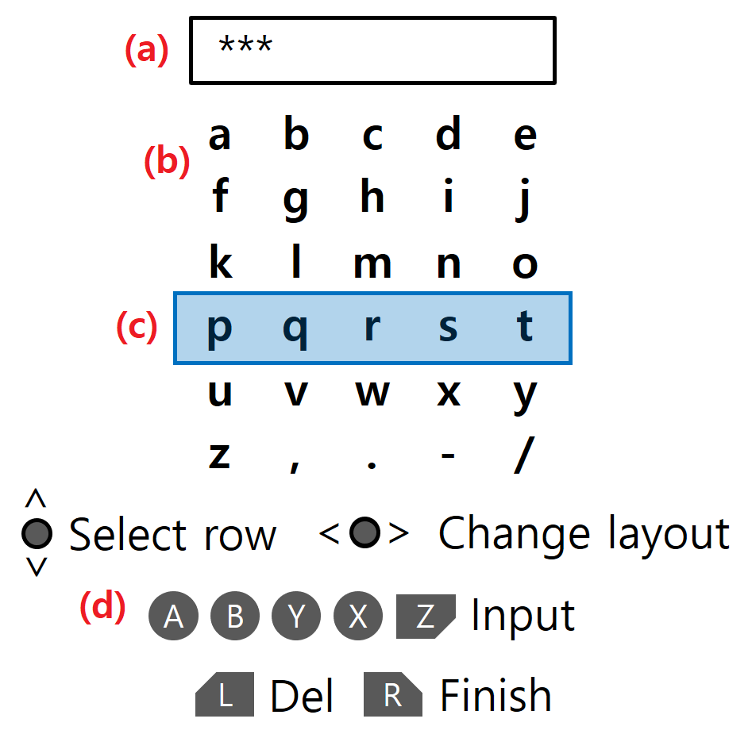
제안 키패드
행렬 형태 보안 키패드를 제안
(a): 패스워드 입력란
(b): 키패드
(c): 선택 중인 행 표식
(d): 조작 가이드

Slide 16
제안 키패드
사용자는 조이콘을 통해 패스워드 입력을 진행
상하: 선택 행 변경
좌우: 입력 레이아웃 변경
A,B,Y,X,Z: 열 선택
현재 선택 중인 행과 선택한 열의 값을 입력
1행 Y(3)열: c 입력
3행 Z(5)열: o 입력
양 끝 행에 도달시 사용자에게 조이콘 진동 피드백

Slide 17
제안 키패드
동작 과정
사용자에게 초기 행의 위치를 알려줌
음영을 통해 알려주며, 짧은 시간이 지난 후 소멸
초기 위치는 무작위로 지정
스틱 조절로 입력 값이 위치한 행으로 이동
원하는 값이 없다면 스틱 조절로 레이아웃 변경 가능
입력 값이 위치한 열을 버튼으로 입력
현 조건에서 ’thesis’ 입력 예시를 시행

Slide 18
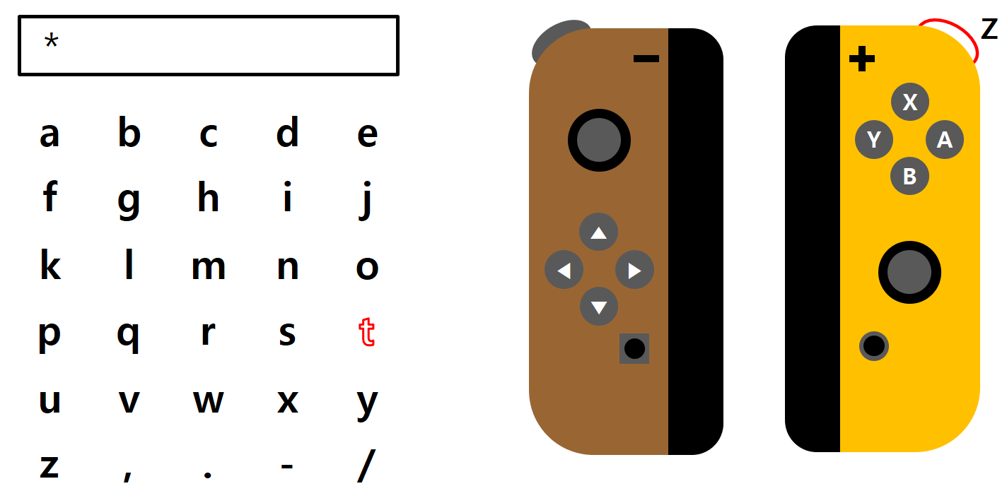
제안 키패드

Slide 19
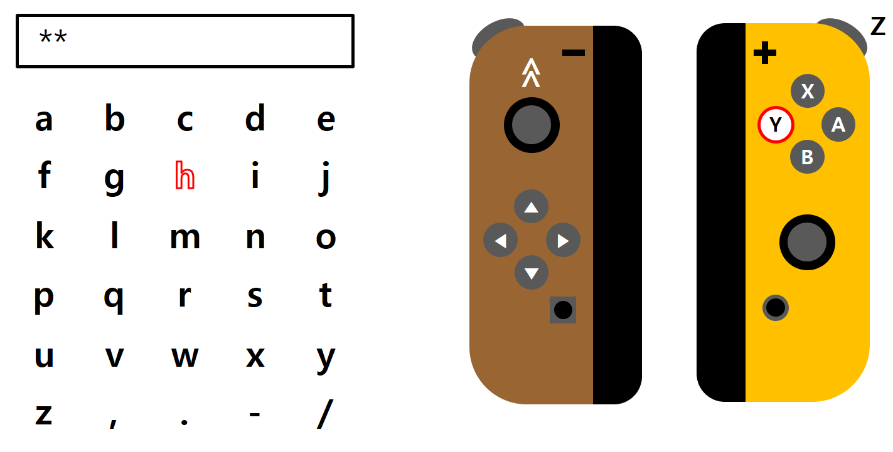
제안 키패드

Slide 20
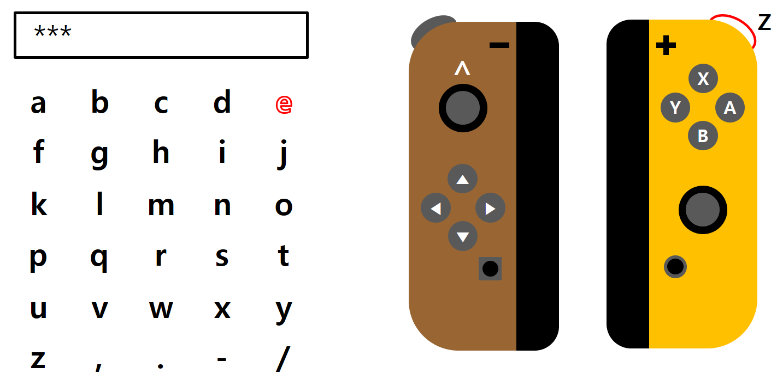
제안 키패드

Slide 21
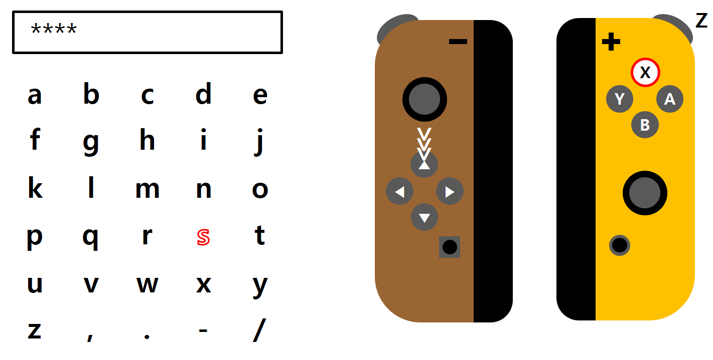
제안 키패드

Slide 22

제안 키패드

Slide 23
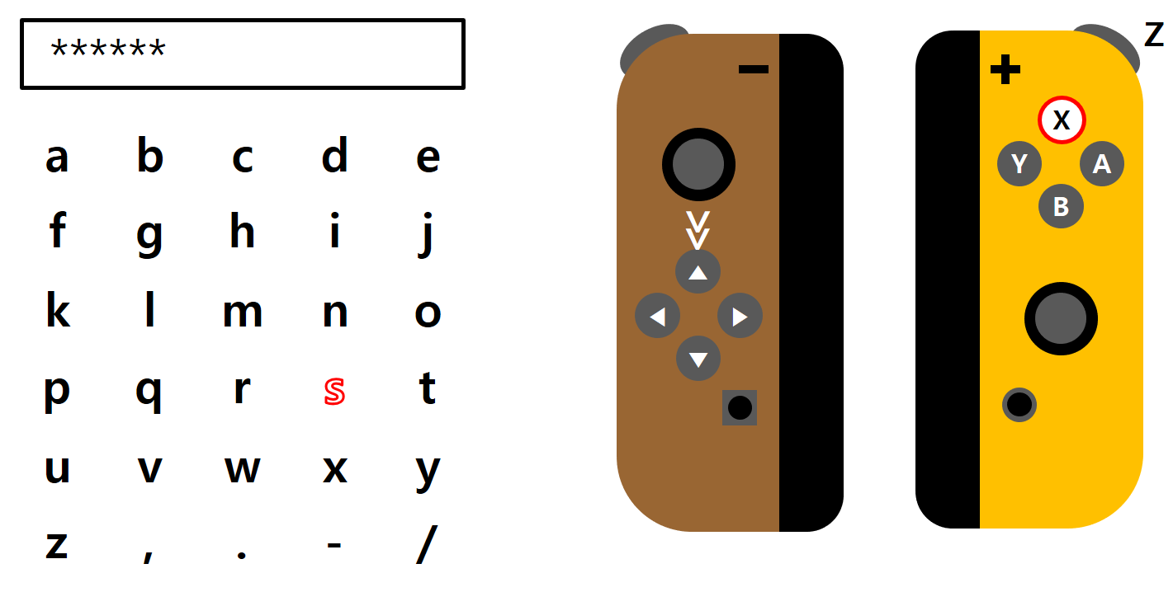
제안 키패드

Slide 24
이중 인증
닌텐도 스위치는 패스워드를 통한 단일 인증 사용
보안 키패드의 자체적인 취약점으로 쉽게 무력화 가능
조이콘의 NFC 기능을 활용한 추가적인 인증 제안
이중 인증을 통한 더 강한 보안성 확보 가능

Slide 25
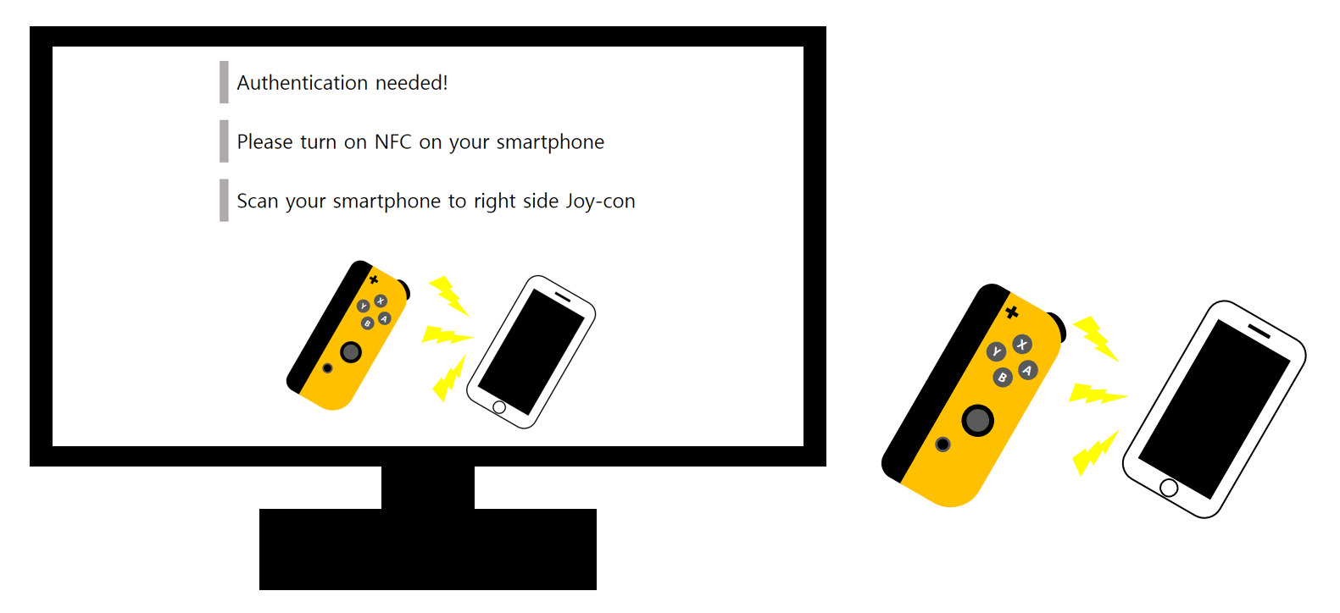
이중 인증
인증 상황 발생시 사용자에게 인증이 필요함을 고지
스마트폰의 NFC 기능 활성화 후 우측 조이콘에 스캔
인가된 NFC 신호일 경우, 인증 성공

Slide 26
성능평가
기존 닌텐도 스위치 보안 키패드와 제안 키패드의 성능 비교
비디오 게임을 즐기는 14인, 22 ~ 29세 연령 분포
편의성
사용자가 패스워드를 입력하는 시간을 측정
입력시간이 빠를 수록 편의성이 높은 것으로 판단
사용자 지정 패스워드, 연구진 지정 패스워드 두 종류를 입력
보안성
사용자가 패스워드 입력 중에 연구진이 공격
공격은 화면을 보는 것만으로 이루어짐
패스워드 노출 수가 적을 수록 보안성이 높은 것으로 판단

Slide 27
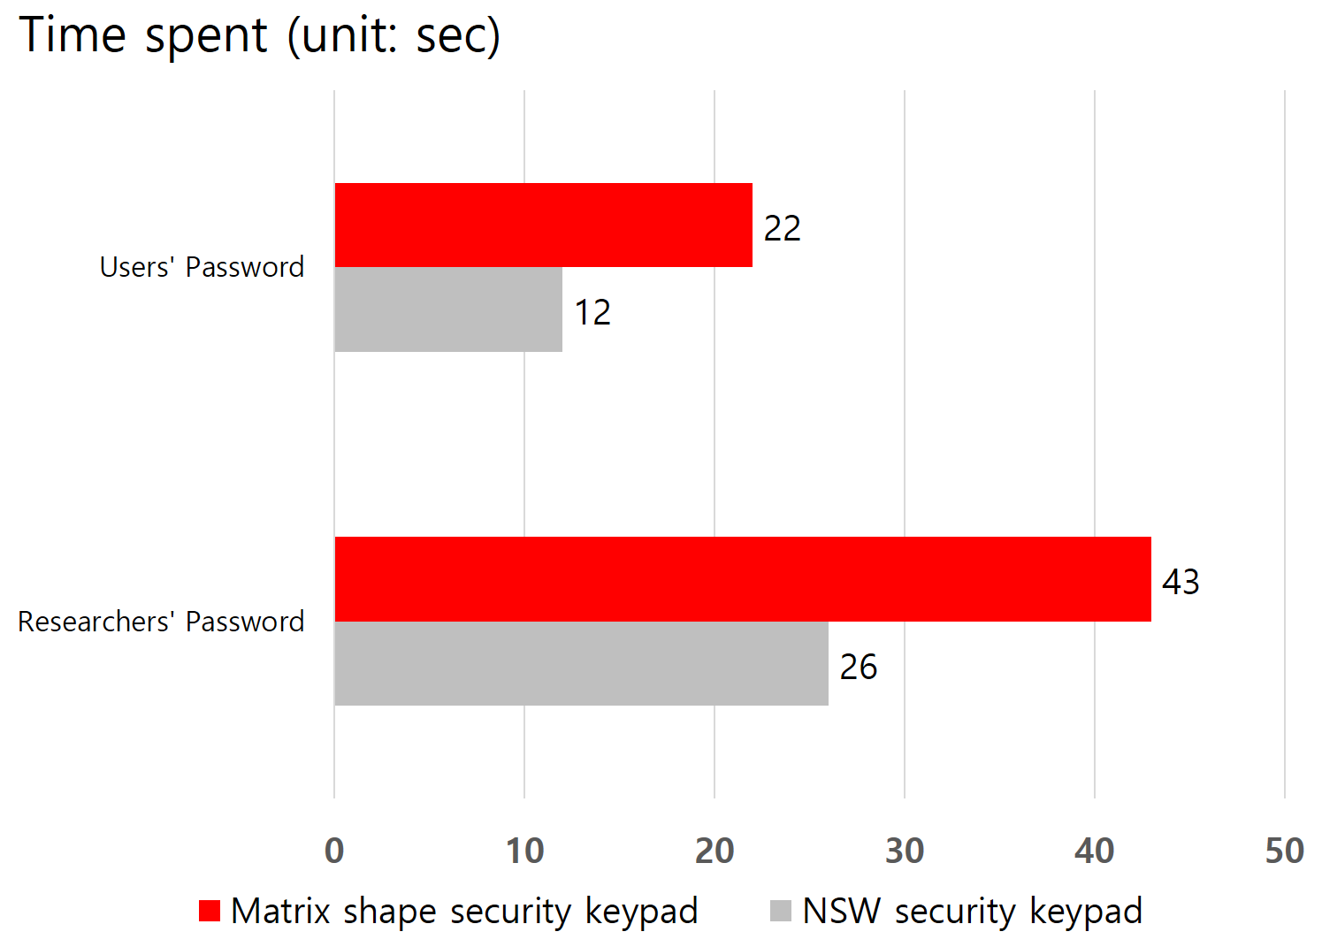
성능평가: 편의성
(지정 패스워드) 기존: 평균 26초
(지정 패스워드) 제안: 평균 43초
(사용자 패스워드) 기존: 평균 12초
(사용자 패스워드) 제안: 평균 22초
기존 키패드가 대체로 55~60% 빠름
제안 키패드는 안드로이드 어플로 개발
환경의 차이를 감안할 필요 존재
사용자 숙련도에 따라 큰 차이 발생 가능

Slide 28
성능평가: 보안성
기존: 공격 성공 12회
제안: 공격 성공 0회
기존 키패드와는 달리 확실하게 방어
보안성 부분에서 압도적인 성능 차이 확인
 | 기존 키패드 | 제안 키패드
1차 | 7(50.0%) | 0(0.0%)
2차 | 2(14.3%) | 0(0.0%)
3차 | 3(21.4%) | 0(0.0%)
실패 | 2(14.3%) | 14(100.0%)

Slide 29
성능평가: 이중 인증
보안 요소 | 취약점 및 단점 | 계
닌텐도 스위치 보안 키패드 | 패스워드 일부 또는 전체 획득 가능 패스워드 기 확보 시 인증 가능 키패드가 좌우로 넓어서 느린 커서 이동 키 레이아웃 변경의 번거로움 | 4개 (0)
행렬 형태 보안 키패드 | 패스워드 기 확보 시 인증 가능 | 1개 (-3)
NFC 인증 | 기기 탈취 시 비인가자 접근 가능 NFC 스캔이 없는 PC 상에서 인증 불가능 | 2개 (-2)
닌텐도 스위치 보안 키패드 + NFC 인증 | 패스워드 일부 또는 전체 획득 가능 키패드가 좌우로 넓어서 느린 커서 이동 키 레이아웃 변경의 번거로움 | 3개 (-1)
행렬 형태 보안 키패드 + NFC 인증 | 없음 | 0개 (-4)

Slide 30
성능평가: 정량적
개인정보의 기술적, 관리적 보호조치 제 4조 8항
영문, 숫자, 특수문자 중 2종류 이상 최소 10자
영문, 숫자, 특수문자 중 3종류 이상 최소 8자
닌텐도 스위치의 보안 키패드는 패스워드의 일부 획득 가능성 존재
패스워드 일부 획득 시 안전성이 급락
3종류 8자리 패스워드 조합의 수: 5.355 * 10¹¹
2글자 패스워드 노출 시 조합의 수: 5.355 * 10⁹ or 2.530 * 10⁸
따라서 패스워드의 노출이 발생하지 않는 제안 키패드의 정량적 평가는 우수함

Slide 31
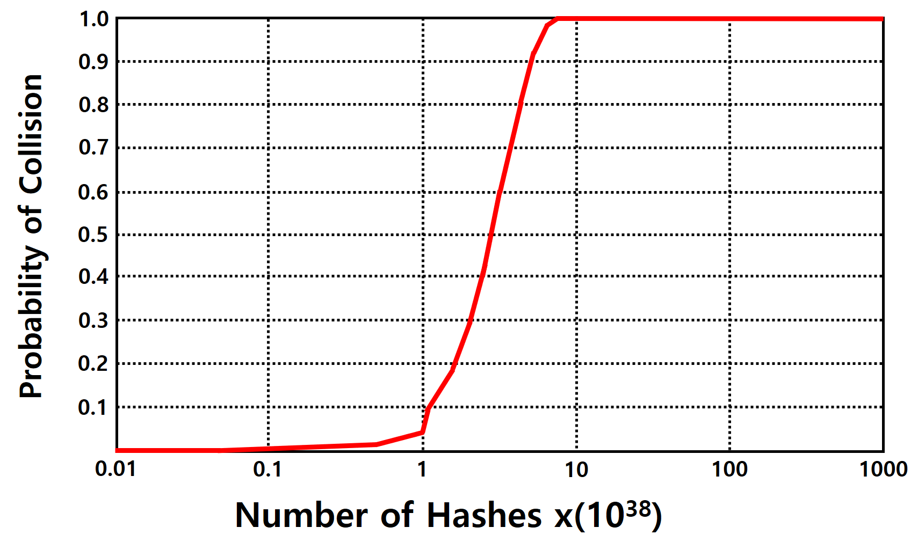
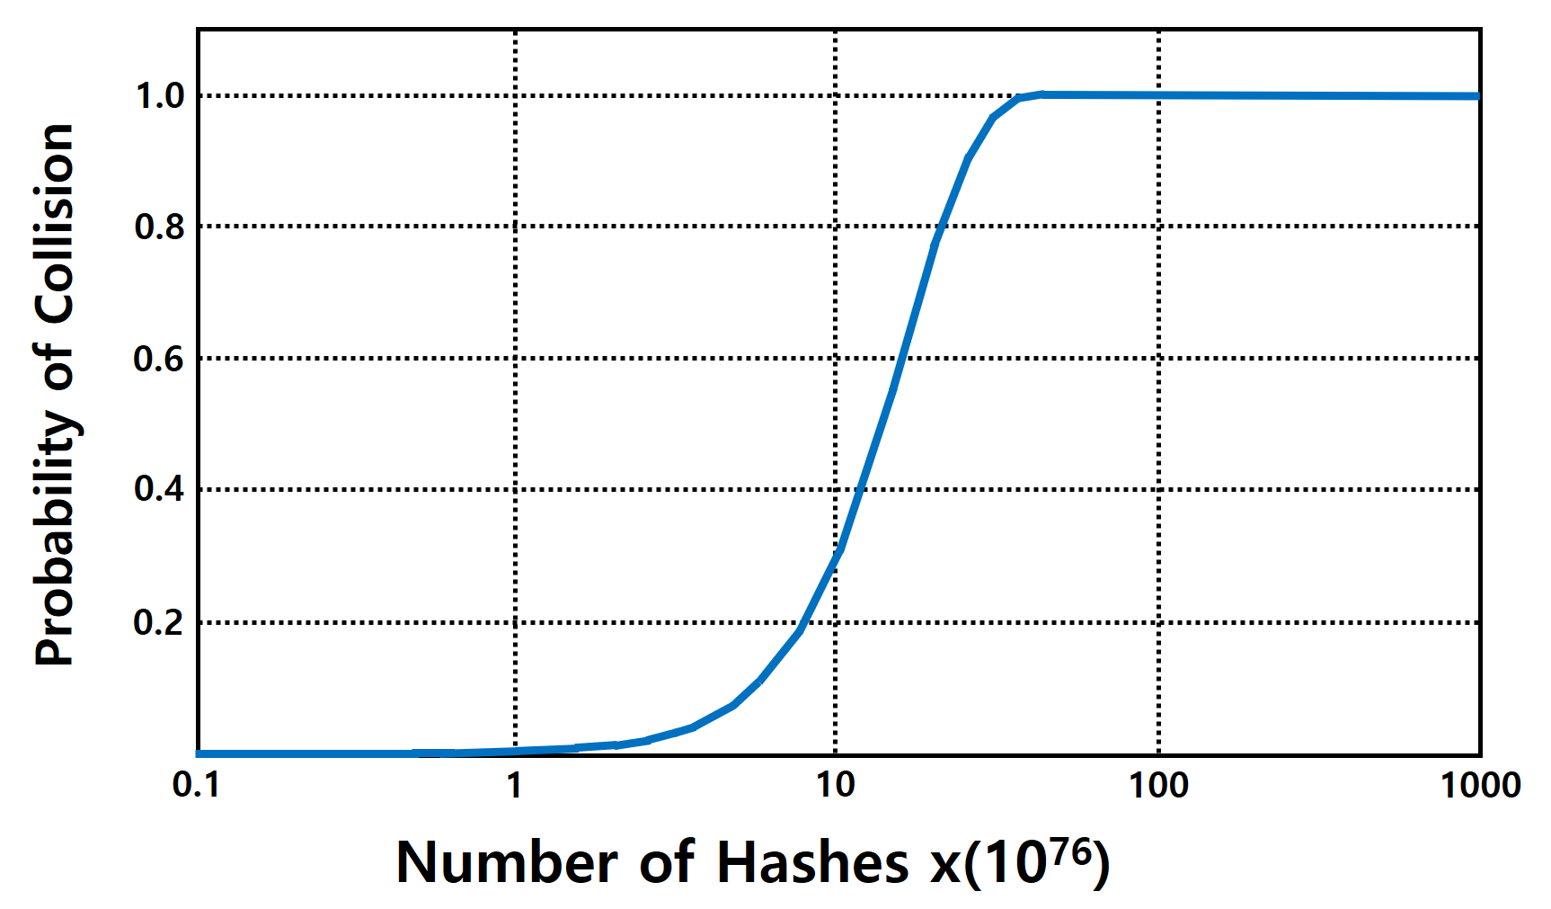
성능평가: 정량적
NFC 인증 과정에는 해시 함수가 사용
NFC의 안전성은 해시 함수에 의존
사용중인 해시 함수: SHA-2, SHA-3
출력 규격 256, 512를 기준
256규격 50% 충돌 발생 해시 수: 5 * 10³⁸
512규격 50% 충돌 발생 해시 수: 3 * 10⁷⁶
해시 충돌 발생 가능성은 매우 낮음
따라서 해시 충돌에서 안전하므로 NFC의 안전성 확보

Slide 32
결론
기존 닌텐도 스위치의 보안 키패드는 커서가 노출되는 문제 존재
사용자 편의성을 위해 커서를 제거할 수 없음
여러 형태의 보안 키패드 역시 스위치 상에서는 커서가 노출되는 문제가 발생
커서 노출을 최소화한 채로 사용
시작 위치만 잠깐 표시한 후 이후 커서 위치를 표시하지 않음
사용자가 커서 위치를 잊을 수 있으므로 양 끝 도달시에는 진동 피드백
입력 값 선택은 각 열에 배정된 버튼을 사용하므로 커서가 필요 없음
제안한 키패드는 편의성은 조금 떨어지나 강력한 보안성을 제공하는 것으로 평가
이중 인증 도입 시 훨씬 안전한 계정 보호가 가능

Slide 34
닌텐도 스위치
디스플레이 | 6.2인치 1280 x 720(HD) 해상도, 가변 프레임 멀티터치 정전식 터치스크린
CPU/GPU | NVIDIA Tegra X1 T210 NVIDIA GM20B 768MHz
스토리지 | 32GB, MicroSD/SDHC/SDXC 메모리 카드를 통한 증설 가능
무선연결 | IEEE 802.11 a/b/g/n/ac (무선 LAN Wi-Fi 2.4, 5GHz) 블루투스 4.1 (최대 8대)
TV 모드 최대 해상도 | 1920 x 1080(FHD) 해상도, 60프레임
센서 | 가속계, 자이로스코프, 조도감지

Slide 35
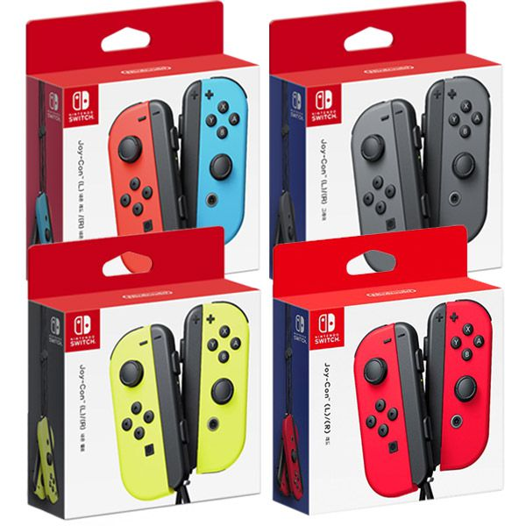
닌텐도 스위치
닌텐도 스위치는 전용 컨트롤러인 조이콘을 사용
조이콘은 유사 대칭 형태를 취함
다양한 잡기 방법을 제공
잡기 방법에 따라 버튼의 신호가 달라짐
IR센서, 진동, NFC 기능 등이 내장

